Slide 1
2014-2015 ORTAK SINAVLAR ÖĞRENCİ ANKETİ DEĞERLENDİRME RAPORU SINAV YÖNETİMİ, MORAL MOTİVASYON VE REHBERLİK DAİRE BAŞKANLIĞI OCAK 2015

Slide 2
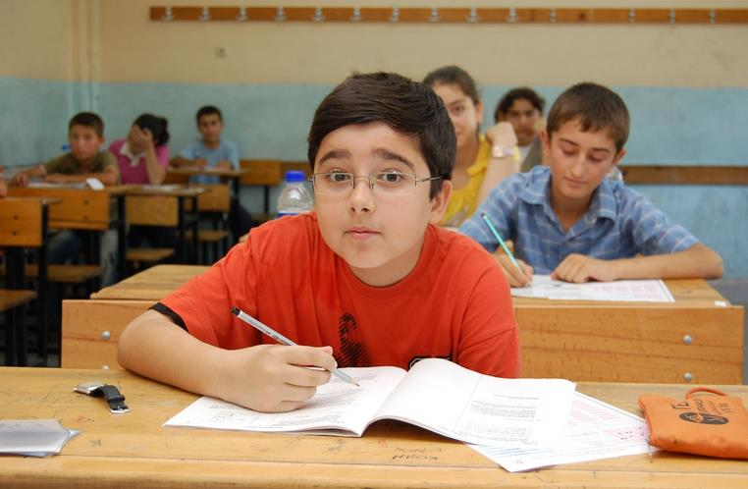
2014-2015 öğretim yılında temel eğitimden ortaöğretime geçiş uygulaması kapsamında yapılan ortak sınavlar sonrasında, sınavlara katılan 8. sınıf düzeyindeki öğrencilere Millî Eğitim Bakanlığı Anket Programı aracılığıyla 22 Aralık 2014-12 Ocak 2015 tarihlerinde “Ortak Sınav Öğrenci Anketi” uygulanmıştır. Anketin amacı ortak sınavların öğrenciler üzerindeki etkilerini ölçmek ve öğrenciler açısından sınavların olumlu-olumsuz taraflarını belirlemektir. Bu ankette yer alan 34 maddeyi, ortak sınavlara katılan 270.220 öğrenci yanıtlamıştır.
Bu öğrencilerin cinsiyete göre dağılımı yaklaşık %51 oranında kız ve %49 oranında erkek olarak belirlenmiştir. Anket maddelerini yanıtlayan öğrencilerin yaklaşık %95’i resmi okullarda, %5’i özel okullarda öğrenim görmektedir.

Slide 3
Yaşadığınız yer
Ankete çalışmasına katılan öğrencilerin yaklaşık %29’u büyükşehirde, %17’si büyükşehir dışındaki illerde, %29’u ilçede, %4’ü kasabada, %20’si köyde ve %1’i mezrada yaşamaktadır.
Aynı soruya yanıt veren kız ve erkek öğrencilerin verileri ayrı ayrı incelendiğinde sonuçların birbirine çok yakın olduğu görülmüştür.

Slide 4
Bir ayda okuduğunuz kitap sayısı
Ankette öğrencilerin bir ayda okudukları kitap sayısı araştırılmış ve bu maddeye ankete katılan öğrencilerin yaklaşık %41’i 3-4 kitap şeklinde cevap vermiştir. Öğrencilerin %33’ü ayda 0-2 kitap seçeneğini işaretlemiş, %26’sı ise ayda 5 ve daha fazla kitap okuduğunu ifade etmiştir.
Anket maddelerine verilen cevaplara dayalı olarak öğrencilerin kitap okuma alışkanlıklarının cinsiyete göre farklılık gösterdiği görülmüştür.

Slide 5
Evde bulunan imkânlar
Ankette öğrencilerin kendilerine ait bir oda, çalışma masası, bilgisayar ve internet bağlantısı olanaklarından hangisi veya hangilerine sahip oldukları sorgulanmıştır.
Öğrencilerin %32’sinin evinde kendilerine ait bir oda, çalışma masası, bilgisayar ve internet bağlantısı imkânlarının tamamı bulunmaktadır.
Öğrencilerin %8’i bu imkânların hiçbirine sahip değildir.
Öğrencilerin bu maddeye verdikleri yanıtlara dayalı olarak elde edilen diğer sonuçlar

Slide 6
Evde bulunan imkânlar
Öğrencilerin toplamda %63’ünün evinde kendisine ait bir odası, %68’inin çalışma masası, %59’unun bilgisayarı, %50’sinin internet bağlantısı olduğu görülmüştür.
Kız öğrencilerin %34’ünün evinde kendilerine ait bir oda, çalışma masası, bilgisayar ve internet bağlantısı imkânlarının tamamının bulunduğu, %8’inin bu imkânların hiçbirine sahip olmadığı; erkek öğrencilerde ise bu oranların %30 ve %9 olduğu görülmüştür. Kendisine ait bir odası ve çalışma masası olan ancak bilgisayarı ve internet bağlantısı bulunmayan öğrencilerin oranının kız öğrencilerde %11 ve erkek öğrencilerde %9 olduğu tespit edilmiştir.

Slide 7
Haftalık internet kullanımı
“Bir haftada kaç saat internet kullanıyorsunuz?” sorusuna, ankete katılan öğrenciler tarafından en çok verilen yanıt, yukarıdaki tabloda görüldüğü gibi 0-5 saat olarak belirlenmiştir. Öğrencilerin yaklaşık %65’i “0-5 saat”, %18’si “6-10 saat”, %8’i “11-15 saat”, %4 ve %5’i “20 saatten fazla” cevabını vermiştir.
Kız ve erkek öğrencilerin haftalık internet kullanım oranlarına bakıldığında genel olarak erkek öğrencilerin kız öğrencilere göre interneti daha fazla kullandıkları görülmüştür.

Slide 8
İnterneti en çok hangi amaçla kullanıyorsunuz?
Bu maddede öğrencilerin %59’unun araştırma/ödev seçeneğini işaretlediği görülmüştür. Öğrencilerin %22’si en çok sosyal paylaşım, %16’sı ise en çok oyun/eğlence amacıyla internet kullandıklarını belirtmiştir. İnterneti en çok çevrimiçi eğitim amacıyla kullanan öğrencilerin oranının %3 olduğu görülmüştür.
Kız ve erkek öğrencilerin interneti kullanma amaçlarında özellikle oyun/eğlence ve araştırma/ödev seçeneklerinde belirgin farklar olduğu görülmüştür.

Slide 9
Ortak sınavlarla ilgili bilgilerinizi nasıl ediniyorsunuz?

Slide 10
Ortak sınavlarla ilgili bilgilerinizi nasıl ediniyorsunuz?
Öğrencilerin toplamda %57’sinin “Okul yönetimi” seçeneğini tek başına veya diğer seçeneklerle birlikte işaretlediği tespit edilmiştir. Benzer şekilde, öğrencilerin %57’si “Sınıf rehber öğretmeni”, %44’ü “Okul rehber öğretmeni” seçeneğini tercih etmiştir. Son olarak ortak sınavlara dair sahip oldukları bilgilerini ailelerinden öğrendiklerini ifade eden öğrencilerin oranı %16, internet yoluyla edindiklerini belirten öğrencilerin oranı %39 olarak saptanmıştır.

Slide 11
Ortak sınavlara hazırlık süreci
Anket çalışmasında öğrencilere ortak sınavlara hazırlık sürecinde, ücretsiz okul kursu, dershane, özel ders ve etüt merkezi seçeneklerinin hangisinden veya hangilerinden yararlandıkları sorulmuş; seçeneklerden hiçbirine katılmayan öğrencilerin ise “Sadece okul derslerine çalışıyorum” seçeneğini işaretlemesi istenmiştir.

Slide 12
Ortak sınavlara hazırlık süreci
Kız öğrencilerin cevapları incelendiğinde, ortak sınavlara hazırlanırken ücretsiz okul kursuna katılan, dershaneye giden ve bu ikisini birlikte tercih eden öğrencilerin oranının erkek öğrencilere göre daha büyük olduğu belirlenmiştir. Erkek öğrenciler ise ortak sınavlara hazırlık süreçlerinde, kız öğrencilerle kıyasla, daha büyük oranda herhangi bir takviye almadan sadece okul derslerine çalışıyor olduklarını ifade etmiştir.

Slide 13
Ortak sınavlara hazırlık aşamasında sizce okulda öğrendikleriniz
ne kadar yeterlidir?

Slide 14
8. sınıfta sosyal veya sportif faaliyetlerinizde değişiklik oldu mu?

Slide 15
Ortak sınavlar öncesi kaygınız hangi düzeydeydi?

Slide 16
Ortak sınavlar öncesi en çok hangi ders sizi kaygılandırdı?

Slide 17
Ortak sınavlarda en çok hangi dersin sınavında zorlandınız?

Slide 18
Ortak sınavlarda derslerin sorularının zorluk derecesiyle ilgili öğrenci görüşlerini yansıtan yüzdelik dağılımlar aşağıda verilmiştir.
 | Kolay | Orta | Zor | Çok zor
Türkçe | %40 | %51 | %7 | %2
Matematik | %10 | %28 | %40 | %22
Din Kültürü ve Ahlak Bilgisi | %84 | %12 | %2 | %2
Fen ve Teknoloji | %19 | %58 | %18 | %5
T.C. İnkılâp Tarihi ve Atatürkçülük | %27 | %49 | %18 | %6
Yabancı Dil | %15 | %30 | %33 | %22

Slide 19
Türkçe

Slide 20
Matematik

Slide 21
Din Kültürü ve Ahlak Bilgisi

Slide 22
Fen ve Teknoloji

Slide 23
T.C. İnkılâp Tarihi ve Atatürkçülük

Slide 24
Yabancı Dil

Slide 25
Sınavlar sırasında;

Slide 26
Ortak sınavların kendi okulumda yapılması beni rahatlatıyor.

Slide 27
Ortak sınavların iki ayrı günde yapılması benim için olumludur.

Slide 28
Ortak sınavlar, okuldaki herhangi bir yazılı sınav gibidir.

Slide 29
Ortak sınavlara sınıf arkadaşlarımla birlikte girmem motivasyonumu arttırıyor.

Slide 30
Ortak sınavlardan alacağım puanlar ile okul başarı puanımın yerleştirmelerde birlikte kullanılması benim için olumludur.

Slide 31
Ortak sınavlara hazırlık çalışmaları, okul dışında tüm vaktimi alıyor.

Slide 32
Sınava serbest kıyafet ile katılmam beni rahatlatıyor.

Slide 33
Ortak sınavların ara verilerek yapılması doğru bir uygulamadır.

Slide 34
Ortak sınavlarda derslerin günlere dağılımının dengeli olduğunu düşünüyorum.

Slide 35
Derslere düzenli çalışmak ortak sınavlarda başarılı olmak için yeterlidir.

